Slide 1
Спецификация компонента обработки табличных данных. Компонент DataGridView Часть №1. Настройка таблицы

Slide 2
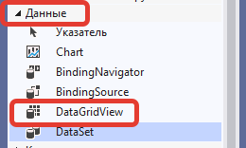
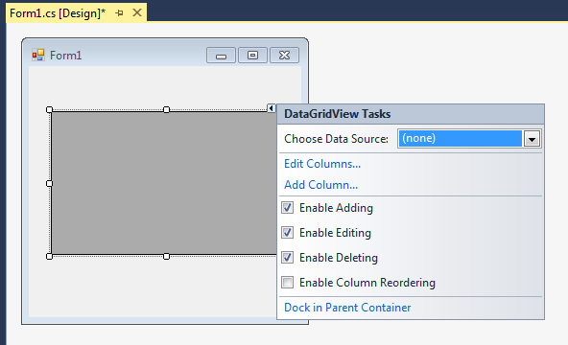
Компонент DataGridView
Используется для отображения данных в табличной форме. Может отображать как произвольные данные, так и информацию из таблиц базы данных
Данные в одном столбце имеют одинаковый тип.
В таблице могут быть заголовочные строки и столбцы.
При прокручивании таблицы, они не перемещаются
Сетку можно настроить как на этапе проектирования с помощью локального меню компонента, так и программным кодом
Задание сетки на этапе проектировании
Удаление и настройка столбцов
Добавление новых столбцов
Настройка управления столбцом пользователем

Slide 3
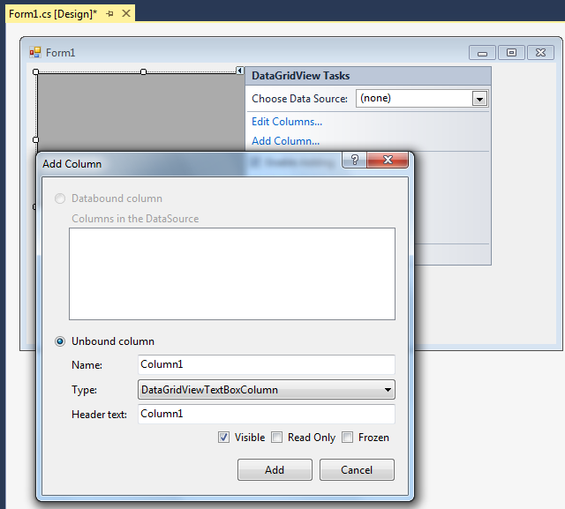
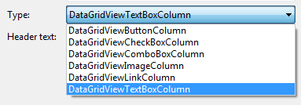
Добавление столбцов в таблицу
Имя колонки в коде (идентификатор)
Тип данных в колонке
Заголовок колонки (Русский)
Фиксация колонки на месте
Типы столбцов
Видимость колонки
Возможность менять
значения пользователем

Slide 4
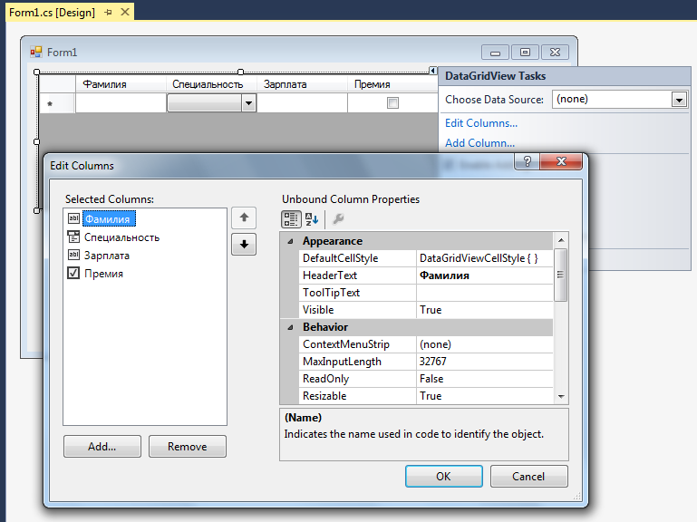
Удаление и настройка столбцов
Дополнительные настройки выбранного столбца
Добавить новый столбец
Удалить выбранный
столбец
Перемещение по столбцам

Slide 5
Программная настройка таблицы
Свойство | Тип | Назначение
ColumnCount, RowCount | Простое int | Получить или задать количество столбцов и строк в таблице
AllowUserToAddRows, AllowUserToDeleteRows | Простое bool | Возможность у пользователя добавлять и удалять строки
AllowUserToResizeRows, AllowUserToResizeColumns | Простое bool | Возможность у пользователя менять размер строк и столбцов
AutoSizeColumnsMode, AutoSizeRowsMode | Перечисление DataGridViewAutoSizeColumnsMode | Указывает, как определяется ширина столбца, высота строки
ReadOnly | Простое bool | Возможность у пользователя редактировать данные таблицы
Основные настройки таблицы
int n = (int)numericUpDownRow.Value;
int m = (int)numericUpDownCol.Value;
dataGridView1.RowCount = n; //Число строк в таблице
dataGridView1.ColumnCount = m; //Число столбцов в таблице
//Все строки должны уместиться внутри компонента
dataGridView1.AutoSizeColumnsMode = DataGridViewAutoSizeColumnsMode.Fill;
dataGridView1.ReadOnly = true; //Нельзя менять значения в ячейках

Slide 6
Настройка заголовков таблицы
В таблице могут быть заголовочные строки (сверху) и столбцы (слева). При прокручивании рабочих ячеек таблицы, заголовочные ячейки не перемещаются
Возможность | Тип | Назначение
ColumnHeadersHeight, RowHeadersWidth | Простое int | Высота (в пикселях) строки заголовков столбцов и ширина заголовков строк
ColumnHeadersVisible, RowHeadersVisible | Простое bool | Отображение строки заголовков столбцов и строк
ColumnHeadersHeightSizeMode, RowHeadersWidthSizeMode | Перечисление DataGridViewColumnHeadersHeightSizeMode | Настройка высоты (ширины) заголовков столбцов (строк)
Индексация любых строк (свойство Rows) и столбцов (свойство Columns) в компоненте DataGridView начинается с 0
Работа с заголовочными строками и столбцами
dataGridView1.ColumnHeadersVisible = true; //Отображать заголовки колонок
dataGridView1.RowHeadersVisible = true; //Отображать заголовки строк
dataGridView1.RowHeadersWidth = 100; //Ширина столбца заголовков строк
dataGridView1.TopLeftHeaderCell.Value = "ФИО"; //Ячейка левого верхнего угла таблицы
for (int i = 0; i < n; i++)
dataGridView1.Rows[i].HeaderCell.Value = "Студент №" + (i + 1).ToString(); //Заголовки строк
for (int j = 0; j < m; j++)
dataGridView1.Columns[j].HeaderCell.Value = "Предмет №" + (j + 1).ToString(); //Заголовки столб

Slide 7
Доступ к рабочей ячейке таблицы
Для доступа к рабочим ячейкам (не заголовочным) используются два индекса. Индексация для обоих индексов начинается с 0 и на 1 меньше размера таблицы.
Способы доступа к рабочей ячейке
dataGridView1[индекс_столбца, индекс_строки].Value
dataGridView1.Rows[индекс_строки].Cells[индекс_столбца].Value
Способы доступа к ячейке выделенной строки
dataGridView1.CurrentRow.Cells[индекс_столбца].Value
dataGridView1.CurrentRow.HeaderCell.Value
Заполнение рабочих ячеек случайными числами
for (int i = 0; i < n; i++) //Цикл по строкам таблицы
{
for (int j = 0; j < m; j++) //Цикл по столбцам таблицы
{
//Два способа заполнения рабочих ячеек таблицы случайными числами
dataGridView1[j, i].Value = rand.Next(2, 6);
dataGridView1.Rows[i].Cells[j].Value = rand.Next(2, 6); //Лучше
}
}

Slide 8
Связь матрицы и DataGridView
Компонент DataDridView является визуальным средством отображением двумерных массивов (матриц)
Следует учитывать, что индексация строк и столбцов в DataGridView представлена в транспонированном порядке по сравнению с матрицей
int[,] matrix = new int[n, m]; //Двумерный массив из n строк и m столбцов
//Заполнение двумерного массива построчно случайными числами
for (int i = 0; i < n; i++)
for (int j = 0; j < m; j++)
matrix[i, j] = rand.Next(2, 6);
//Перенос матрицы в визуальный элемент
for (int i = 0; i < n; i++)
{
for (int j = 0; j < m; j++)
{
//Два способа переноса
dataGridView1[j, i].Value = matrix[i, j]; //Учет транспонирования
dataGridView1.Rows[i].Cells[j].Value = matrix[i, j]; //Без транспонирования
}
}

Slide 9
Программное оформление таблицы
Настройка всей таблицы и ее отдельных ячеек
Свойство | Тип | Назначение
BorderStyle | Перечисление BorderStyle | Стиль границы таблицы
GridColor | Перечисление Color | Цвет линий сетки ячеек
AutoSizeColumnsMode | Перечисление DataGridViewAutoSizeColumnsMode | Способ задания ширины столбцов
Selected | bool | Возможность выделение ячейки
BackgroundColor | Перечисление Color | Цвет фона таблицы
CellBorderStyle | Перечисление DataGridViewCellBorderStyle | Стиль границ рабочих ячеек
ColumnHeadersBorderStyle | Перечисление DataGridViewHeaderBorderStyle | Стиль границ ячеек заголовка
ShowCellToolTips | bool | Разрешение всплывающей подсказки
Style | Класс DataGridViewCellStyle: Alignment – выравнивание BackColor – цвет фона ForeColor – цвет текста SelectionBackColor, SelectionForeColor - для выделенных ячеек | Настройка стиля ячейки
ToolTipText | string | Текст подсказки ячейки

Slide 10
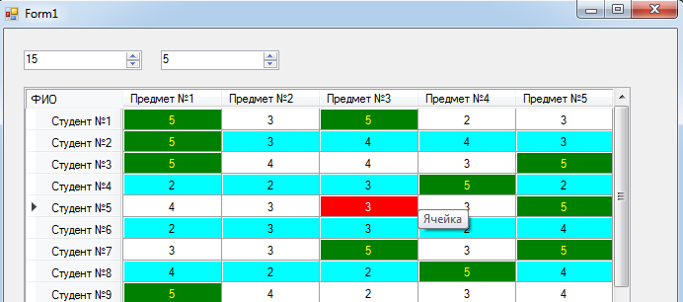
Пример настройки таблицы (DGV)
//Настройка всей таблицы
DGV.AlternatingRowsDefaultCellStyle.BackColor = Color.Aqua; //Цвет нечетных строк
DGV.AutoSizeColumnsMode = DataGridViewAutoSizeColumnsMode.Fill; //По ширине
DGV.CellBorderStyle = DataGridViewCellBorderStyle.Raised; //Границы
DGV.ColumnHeadersBorderStyle = DataGridViewHeaderBorderStyle.Sunken;
DGV.BorderStyle = BorderStyle.Fixed3D;
DGV.ShowCellToolTips = true; //Разрешить подсказку
DGV.ForeColor = Color.Black; //Цвет текста
//Настройка ячеек таблицы
for (int i = 0; i < n; i++) //Все строки
for (int j = 0; j < m; j++) //Все столбцы
{
DGV[j, i].ToolTipText = "Ячейка"; //Текст всплывающей подсказки
DGV[j, i].Style.Alignment = DataGridViewContentAlignment.MiddleCenter;
DGV[j, i].Style.SelectionBackColor = Color.Red; //Фон выделенной ячейки
DGV[j, i].Style.SelectionForeColor = Color.White; //Текст выделенной ячейки
if (DGV[j, i].Value.ToString() =="5") //Проверка значения в ячейке
{
DGV[j, i].Style.BackColor = Color.Green; //Цвет фон для 5
DGV[j, i].Style.ForeColor = Color.Yellow; //Цвет текста для 5
}
}

Slide 11
Компонент DataGridView Часть №2. События таблицы

Slide 12
Основные события таблицы
Параметр e событий содержит информацию об индексах строки (RowIndex) и столбца (ColumnIndex) той ячейки, в которой произошло событие
Событие | Момент возникновения
CellClick, CellMouseClick | Происходит при щелчке по любой части ячейки
CellDoubleClick, CellMouseDoubleClick | Возникает при двойном щелчке в любой части ячейки
CellValueChanged | Возникает при изменении значения ячейки
CellBeginEdit, CellEndEdit | Перед (после) изменения значения в ячейке. Можно проверить и отказаться от введенного
CellEnter, CellLeave, CurrentCellChanged | Переход активности с ячейки
CellValueChanged | При занесении значения в ячейку
ColumnHeaderCellChanged, ColumnHeaderMouseClick, ColumnHeaderMouseDoubleClick | События для заголовочных ячеек колонок
RowHeaderCellChanged, ColumnHeaderMouseClick, ColumnHeaderMouseDoubleClick | События для заголовочных ячеек строк

Slide 13
Пример события таблицы (DGV)
Контроль вводимых данных в ячейку на их корректность
//Событие CellEndEdit происходит после окончания ввода данных в ячейку
//e.RowIndex, e.ColumnIndex определяют индекс строки и столбца ячейки,
//с которой выполнялись действия
private void dataGridViewMas_CellEndEdit(object sender, DataGridViewCellEventArgs e)
{
int x;
//Контроль ввода целого числа в ячейку таблицы
if (!int.TryParse(DGV[e.RowIndex].Cells[e.ColumnIndex].Value.ToString(), out x))
{
MessageBox.Show("Вы ввели не число");
DGV.Rows[e.RowIndex].Cells[e.ColumnIndex].Value = "";
return;
}
// Контроль ввода целого числа из заданного интервала в ячейку таблицы
if (!(x>=a&& x<=b))
{
MessageBox.Show("Вы ввели число не из заданного интервала");
DGV[e.RowIndex].Cells[e.ColumnIndex].Value = "";
return;
}
}

Slide 14
Компонент DataGridView Часть №3. Управление колонками и строками

Slide 15
Создание отдельной колонки
Создание новой колонки начинается с выбора типа данных в колонке. Вызывается соответствующий конструктор класса для типа колонки
Класс_типа имя_колонки = new Класс_типа();
Класс типов | Описание типа колонки
DataGridViewTextBoxColumn | Числовые данные либо строки (по умолчанию)
DataGridViewCheckBoxColumn | Значения типа bool - флажки
DataGridViewImageColumn | Картинки
DataGridViewComboBoxColumn | Выпадающий список значений
DataGridViewButtonColumn | Данные представлены в виде кнопок
DataGridViewLinkColumn | Гиперссылка или ссылка на какие-то данные
DataGridViewColumn | Пользовательский тип
Пример: создать обычную колонку и список значений
DataGridViewTextBoxColumn columnText = new DataGridViewTextBoxColumn();
DataGridViewComboBoxColumn columnCombo = new DataGridViewComboBoxColumn();
DataGridViewButtonColumn columnButton = new DataGridViewButtonColumn();
DataGridViewImageColumn columnImage = new DataGridViewImageColumn();

Slide 16
Базовые свойства колонки
После создания колонки настраивают ее свойства. Сначала настраиваются обязательные свойства, которые есть у каждой колонки
Для каждого типа колонки есть общие свойства
columnCombo.Name = "columnCombo"; //имя колонки в коде для доступа
columnCombo.HeaderText = "Должность"; //текст в заголовке
columnCombo.Width = 100; //ширина колонки
columnCombo.ReadOnly = true; //значение в колонке нельзя менять
columnCombo.ToolTipText = "Должность сотрудника. Выбрать из списка";
columnCombo.Visible = true;

Slide 17
Уникальные свойства колонки
После создания колонки настраивают ее свойства. У каждого типа колонки свои свойства и функционал.
Для типа колонки DataGridViewComboBoColumn
columnCombo.Items.Add("Мастер"); //Добавить элемент в список
columnCombo.Sorted = true; //Разрешить сортировку списка
Для типа колонки DataGridViewButtonColumn
columnButton.Text = "Выбрать фото"; //Текст на всех кнопках columnButton.UseColumnTextForButtonValue = true; //Можно текст на кнопках
columnButton.FlatStyle = FlatStyle.Popup; //Стиль кнопки
Для типа колонки DataGridViewImageColumn
columnPhoto.ImageLayout = DataGridViewImageCellLayout.Zoom; //Масштаб картинки
columnPhoto.Image = new Bitmap(Properties.Resources.NotPicture); //Картинка из ресурса

Slide 18
Коллекция колонок Columns
Свойство Columns компонента DataGridView определяет коллекцию колонок. Свойство позволяют управлять составом колонок.
Некоторые возможности коллекции Columns
Свойство/Метод | Назначение
int Count | Количество колонок без заголовка
int Add (имя, заголовок) int Add (колонка) | Добавляет новую колонку в конец набора колонок. Возвращает ее индекс
int Insert (индекс, колонка) | Добавляет колонку в нужную позицию. Возвращает ее индекс
void Clear () | Удалить все столбцы таблицы
void Remove (“имя”) void Remove (колонка) | Удалить конкретный столбец таблицы
void RemoveAt (индекс) | Удалить столбец по его индексу
int IndexOf (колонка) | Получить индекс нужной колонки
Доступ к отдельной колонке
dataGridView1.Columns[индекс_колонки]
dataGridView1.Columns[“имя_колонки”]

Slide 19
Добавление колонки в таблицу
Подготовленную колонку можно добавить в таблицу методами коллекции Columns: Add и Insert.
int Add (string, string);
Новая колонка с заданным именем и заголовком.
Тип колонки по умолчанию - DataGridViewTextBoxColumn.
int index = dataGridView1.Columns.Add ("Total", "Итог");
Индекс
Свойство Name
Свойство HeaderText
int Add (колонка);
Колонка задается конструктором нужного типа. Перед добавлением настроить обязательные свойства.
index1 = dataGridView1.Columns.Add (columnText); //Текстовая колонка
index2 = dataGridView1.Columns.Add (columnCombo); //Список значений
Индекс
Колонка
void Insert (индекс, колонка);
Добавляет новую колонку в нужную позицию таблицы
this.dataGridView1.Columns.Insert (0, columnCombo); //Добавить первой

Slide 20
Удаление отдельной колонки
Методами коллекции Columns: Remove и RemoveAt
void Remove (“имя_колонки”);
void Remove (колонка);
void RemoveAt (индекс);
Пример: Удалить колонку по имени, первую и последнюю
dataGridView1.Columns.Remove ("columnCombo");
dataGridView1.Columns.Remove (dataGridView1.Columns[0]);
dataGridView1.Columns.RemoveAt (dataGridView1.ColumnCount - 1);

Slide 21
Коллекция строк Rows
Все строки таблицы имеют одинаковый шаблон – тип DataGridViewRow. Коллекция Rows компонента DataGridView содержит все строки таблицы. Методами коллекции можно управлять составом строк таблицы
Некоторые возможности коллекции Rows
Свойство/Метод | Тип | Назначение
Count | Простое int | Количество строк без заголовка
[индекс] | Класс DataGridViewRow | Доступ к отдельной строке таблицы
Add () Add (строка) Add (количество) | int Add () int Add (DataGridViewRow) int Add (int) | Добавляет в конец набора строк строку или строки
Insert (индекс, строка) Insert (индекс, кол-во) | void Insert(int, DataGridViewRow) void Insert(int, int) | Вставляет в нужную позицию строку (строки)
Clear () | void Clear(void); | Удаляет все строки таблицы
Remove (строка) | void Remove(DataGridViewRow) | Удаляет строку
RemoveAt (индекс) | void RemoveAt(int) | Удаляет строку по индексу

Slide 22
Класс DataGridViewRow - строка
Класс DataGridViewRow используется для обработки отдельной строки таблицы, является элементом коллекции Rows
Доступ к отдельной строке
dataGridView1.Rows[индекс_строки] //по индексу
dataGridView1.CurrentRow //выделенная
Некоторые возможности класса DataGridViewRow
Свойство | Тип | Назначение
Cells | Коллекция DataGridViewCollection | Массив ячеек строки
DefaultCellStyle | Класс DefaultCellStyle | Настройка стиля ячеек строки
DividerHeight | Простой int | Ширина в точках нижней границы строки
Frozen | Простое bool | Перемещается ли строка при вертикальной прокрутке
HeaderCell | Класс DataGridViewRowHeaderCell | Доступ к возможностям заголовка столбца
Height | Простой int | Высота строки
ReadOnly | Простое bool | Возможность изменять ячейки строки
Resizable | Перечисление DataGridViewTriState | Возможность изменять размер строки пользователем
Visible | Простое bool | Видимость строки в таблице
Selected | Простое bool | Выделение строки
DataGridViewRow total = new DataGridViewRow(); //Создание строки
total.HeaderCell.Value = "Итого"; //Заголовок строки
this.dataGridView1.Rows.Add(total); //Добавить в таблицу последней строкой

Slide 23
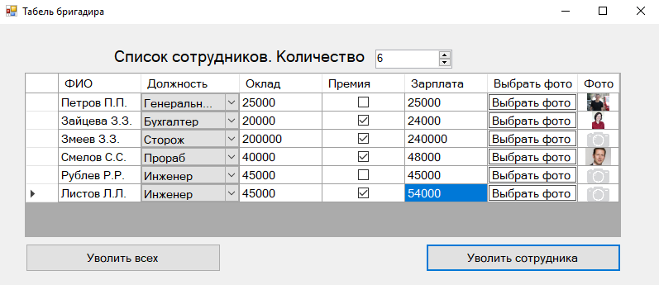
Практическая работа: «Табель. Заполнение»
Пользователем вводятся ФИО работника, выбирается должность из списка и указывается наличие премии. Оклад вычисляется в зависимости от должности. Зарплата рассчитывается в зависимости от оклада и наличия премии. Кнопкой можно выбрать фото и занести в отдельный столбец
«3»
Создать файл «Тарифная сетка» с должностями и окладами.
Заполнить столбец «Должность» из файла.
Создать массив окладов для каждой должности из файла.
«4»
Реализовать удаление выбранного столбца из таблицы (увольнение сотрудника).
Реализовать удаление всех строчек из таблицы (разорение фирмы).
«5» Под таблицей добавить строку с общими денежными расчетами по фирме.

Slide 24
Код щелчка по кнопке сетке
//Событие щелчка по содержимому ячейки
private void dataGridViewWorks_CellContentClick
(object sender, DataGridViewCellEventArgs e)
{
if (e.ColumnIndex == 5) //Проверка номера столбца, по которому щелкнули
{
if (openFileDialog1.ShowDialog() == DialogResult.OK)
{
//Поместить изображение из файла в ячейку с картинкой разными способами
Bitmap bit = new Bitmap(openFileDialog1.FileName);
dgv.CurrentRow.Cells[6].Value= bit;
dgv.CurrentRow.Cells[6].Value = Image.FromFile(openFileDialog1.FileName);
dgv.CurrentRow.Cells[6].Value = new Bitmap(openFileDialog1.FileName);
}
}
}

Slide 25
Изменения в текущих ячейках
//Событие изменение значения в ячейке
private void dataGridViewWorks_CellValueChanged
(object sender, DataGridViewCellEventArgs e)
{
int ind;
string s;
switch (e.ColumnIndex) //Номер столбца, в которым изменяем
{
case 1: //Столбец должности
s = dgv.CurrentRow.Cells[1].Value.ToString(); //Выбранная должность
//Поиск индекса выбранной должности для получения зарплаты
int index = ((DataGridViewComboBoxColumn)dgv.Columns[1]).Items.IndexOf(s);
dgv.CurrentRow.Cells[2].Value = rate[index];
dgv.CurrentRow.Cells[4].Value = rate[index];
break;
case 3: //Столбец премии
if ((bool)(this.dataGridViewWorks.CurrentRow.Cells[3]).Value == true)
this.dataGridViewWorks.CurrentRow.Cells[4].Value =
Convert.ToInt32(this.dataGridViewWorks.CurrentRow.Cells[2].Value) * 1.2;
else
this.dataGridViewWorks.CurrentRow.Cells[4].Value = this.dataGridViewWorks.CurrentRow.Cells[2].Value;
break; }
}

